Slide 1
УТВЕРЖДЕНИЕ ТЕМ ДИССЕРТАЦИОННЫХ РАБОТ НА СОИСКАНИЕ УЧЁНОЙ СТЕПЕНИ КАНДИДАТА МЕДИЦИНСКИХ НАУК

Slide 2
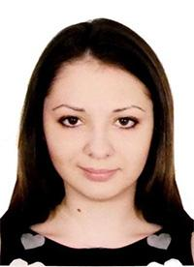
Болдырева Юлия Александровна
очный аспирант
кафедры перинатологии, акушерства и гинекологии лечебного факультета
Тема диссертационного исследования:
«Улучшение исходов оперативного лечения и профилактика рецидивов у женщин с апикальным пролапсом»
Специальность
14.01.01 – Акушерство и гинекология (медицинские науки)
Научный руководитель:
д.м.н., профессор Цхай В.Б. заведующий кафедрой перинатологии, акушерства и гинекологии лечебного факультета

Slide 3
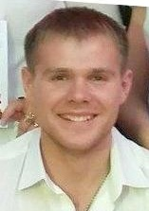
Галанин Владислав Васильевич
очный аспирант
кафедры госпитальной терапии и иммунологии с курсом ПО
Тема диссертационного исследования:
«Особенности лечения коронавирусной инфекции COVID-19 у пациентов с хроническим лимфолейкозом и множественной миеломой и факторы риска неблагоприятного прогноза»
Специальность
14.01.21 – Гематология и переливание крови (медицинские науки)
Научный руководитель:
д.м.н., профессор Демко И.В. заведующий кафедрой госпитальной терапии и иммунологии с курсом ПО

Slide 4
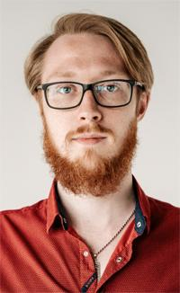
Гуревич Владимир
Александрович
очный аспирант
кафедры нервных болезней с курсом ПО
Тема диссертационного исследования:
«Оптимизация ходьбы при постинсультном
гемипарезе на основе биомеханической коррекции»
Специальность
14.01.11 – Нервные болезни (медицинские науки)
Научный руководитель:
д.м.н., профессор Прокопенко С.В. заведующий кафедрой нервных болезней с курсом ПО

Slide 5
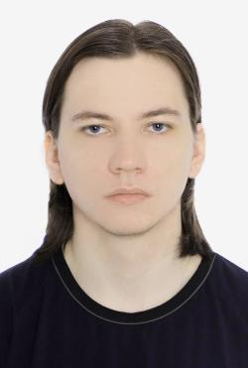
Дзюба Денис Владиславович
очный аспирант
кафедры медицинской кибернетики и информатики
Тема диссертационного исследования:
«Разработка информационной системы классификации изображений оптической когерентной томографии сетчатки глаза для диагностики патологий сетчатки»
Специальность
14.02.03 – Общественное здоровье и здравоохранение (медицинские науки)
Научный руководитель:
д.м.н., доцент Наркевич А.Д. заведующий кафедрой медицинской кибернетики и информатики

Slide 6
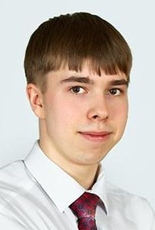
Карнаухов Владислав Евгеньевич
очный аспирант
кафедры медицинской генетики и клинической нейрофизиологии ИПО
Тема диссертационного исследования:
«Генетические и внешнесредовые предикторы нарушений сна у медицинских работников, работающих в условиях COVID-19»
Специальность
14.01.11 – Нервные болезни (медицинские науки)
Научный руководитель:
к.м.н. Народова Е.А., доцент кафедры медицинской генетики и клинической нейрофизиологии ИПО

Slide 7
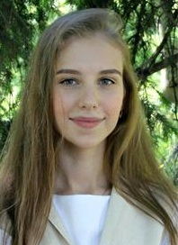
Круглова Ольга Сергеевна
очный аспирант
кафедры госпитальной терапии и иммунологии с курсом ПО
Тема диссертационного исследования:
«Клинические и лабораторные особенности течения COVID-19 у пациентов с бронхиальной астмой и метаболическим синдромом»
Специальность
14.01.04 – Внутренние болезни (медицинские науки)
Научный руководитель:
д.м.н., профессор Демко И.В. заведующий кафедрой госпитальной терапии и иммунологии с курсом ПО

Slide 8
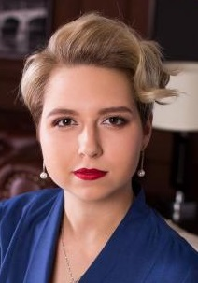
Логинова Ольга Владимировна
очный аспирант
кафедры нервных болезней с курсом ПО
Тема диссертационного исследования:
«Восстановление постинсультной дизартрии с использованием биологической обратной связи
и метода стимуляции проприоцептивной афферентации у пациентов в раннем восстановительном периоде ОНМК»
Специальность
14.01.11 – Нервные болезни (медицинские науки)
Научный руководитель:
д.м.н., доцент Можейко Е.Ю. заведующий кафедрой физической и реабилитационной медицины с курсом ПО

Slide 9
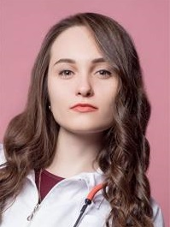
Минеева Елена Сергеевна
очный аспирант
кафедры госпитальной терапии и иммунологии с курсом ПО
Тема диссертационного исследования:
«Особенности течения коронавирусной инфекции у вакцинированных пациентов»
Специальность
14.01.04 – Внутренние болезни (медицинские науки)
Научный руководитель:
д.м.н., профессор Демко И.В. заведующий кафедрой госпитальной терапии и иммунологии с курсом ПО

Slide 10
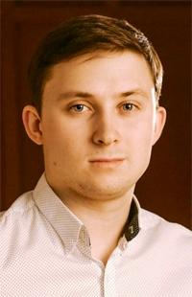
Паршин Никита Андреевич
очный аспирант
кафедры педиатрии ИПО
Тема диссертационного исследования:
«Комплексный подход к оценке течения раннего неонатального периода у недоношенных детей с очень низкой массой тела, перенесших асфиксию при рождении»
Специальность
14.01.08 – Педиатрия (медицинские науки)
Научный руководитель:
д.м.н., профессор Таранушенко Т.Е. заведующий кафедрой педиатрии ИПО

Slide 11
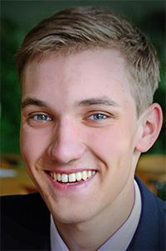
Петров Кирилл Владимирович
очный аспирант
кафедры физической и реабилитационной медицины с курсом ПО
Тема диссертационного исследования:
«Диагностика и реабилитация нарушения внешнего дыхания у пациентов, перенесших коронавирусную инфекцию COVID-19»
Специальность
14.03.11 – Восстановительная медицина, спортивная медицина, лечебная физкультура, курортология и физиотерапия (медицинские науки)
Научный руководитель:
д.м.н., доцент Можейко Е.Ю. заведующий кафедрой физической и реабилитационной медицины с курсом ПО

Slide 12
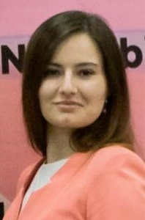
Сербаева Маргарита Сергеевна
очный аспирант
кафедры онкологии и лучевой терапии с курсом ПО
Тема диссертационного исследования:
«Диагностическая значимость нановезикулярных маркеров у больных колоректальным раком»
Специальность
14.01.12 – Онкология (медицинские науки)
Научный руководитель:
д.м.н., профессор Зуков Р.А. заведующий кафедрой онкологии и лучевой терапии с курсом ПО

Slide 13
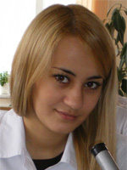
Табакаева Мария Сергеевна
заочный аспирант
кафедры акушерства и гинекологии ИПО
Тема диссертационного исследования:
«Эффективность реабилитационных технологий после хирургического лечения переднего и заднего генитального пролапса у женщин репродуктивного возраста»
Специальность
14.01.01 – Акушерство и гинекология
(медицинские науки)
Научный руководитель:
д.м.н., доцент Базина М.И. заведующий кафедрой акушерства и гинекологии ИПО

Slide 14
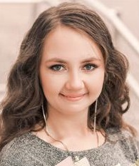
Толстокорова Юлия
Александровна
заочный аспирант
кафедры факультетской терапии
Тема диссертационного исследования:
«Соматометрическая, молекулярно-генетическая и электрофизиологическая характеристика больных с синдромом ВПУ»
Специальность
14.01.05 – Кардиология (медицинские науки)
Научный руководитель:
д.м.н., профессор Никулина С.Ю. заведующий кафедрой факультетской терапии

Slide 15
Усольцева Анна Александровна
очный аспирант
кафедры медицинской генетики и клинической
нейрофизиологии ИПО
Тема диссертационного исследования:
«Поиск преодоления фармакорезистентности и нежелательных реакций противоэпилептических препаратов»
Специальность
14.01.11 – Нервные болезни (медицинские науки)
Научный руководитель:
д.м.н., доцент Дмитренко Д.В. заведующий кафедрой медицинской генетики и клинической нейрофизиологии ИПО

Slide 16
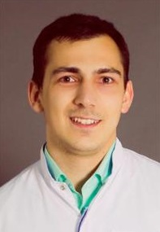
Джабраилов Денис Умарович
очный аспирант
кафедры анестезиологии и реаниматологии ИПО
Тема диссертационного исследования:
«Управление развитием послеоперационной
когнитивной дисфункции в процессе анестезии
и интенсивной терапии у пациентов
травматологического профиля»
Специальность
14.01.20 – Анестезиология и реаниматология (медицинские науки)
Научный руководитель:
д.м.н., профессор Грицан А.И. заведующий кафедрой анестезиологии и реаниматологии ИПО

Slide 17
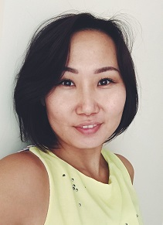
Дугаржапова Туяна Очировна
очный аспирант
кафедры урологии, андрологии и сексологии ИПО
Тема диссертационного исследования:
«Конституциональные особенности больных с гестационным пиелонефритом в оптимизации диагностической и лечебной тактики»
Специальность
14.01.23 – Урология (медицинские науки)
Научный руководитель:
д.м.н., Неймарк А.И. профессор кафедры урологии, андрологии и сексологии ИПО

Slide 18
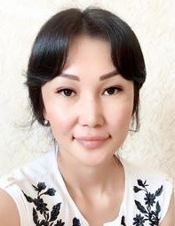
Сулдем Атланта Андреевна
заочный аспирант
кафедры анестезиологии и реаниматологии ИПО
Тема диссертационного исследования:
«Оптимизация лечения больных в критическом состоянии с развитием разных вариантов острой сердечной недостаточности, в клинической картине которых присутствую массивные безбелковые отеки
(и без них) с проведением сравнительной оценки по клинико-лабораторной части»
Специальность
14.01.20 – Анестезиология и реаниматология
(медицинские науки)
Научный руководитель:
д.м.н., профессор Грицан А.И. заведующий кафедрой анестезиологии и реаниматологии ИПО

Slide 19
Аспиранты не утвердившие темы диссертационных работ на соискание ученой степени кандидата медицинских наук:
№ | Ф.И.О. аспиранта | Курс/Форма обучения | Специальность | Кафедра/Руководитель | Причина (отсутствуют документы)
1. | Ахметова Валентина Александровна | 1 курс /оч.форма | 14.01.08 Педиатрия | Кафедра детских инфекционных болезней с курсом ПО /д.м.н. проф. Мартынова Г.П. | 1.Выписка из протокола проблемной комиссии; 2.Выписка ЛЭК; 3.Справка о проведении патентно-информационного поиска.
2. | Жуков Артур Владимирович | 1 курс /заоч.форма | 14.01.20 Анестезиология и реаниматология | Кафедра анестезиологии и реаниматологии ИПО /д.м.н., проф. Грицан А.И. | 1.Выписка из протокола проблемной комиссии; 2.Выписка ЛЭК; 3.Справка о проведении патентно-информационного поиска.
3. | Авдеев Николай Валерьевич | 1 курс /оч.форма | 14.01.20 Анестезиология и реаниматология | Кафедра анестезиологии и реаниматологии ИПО /д.м.н., проф. Грицан А.И. | 1. Выписка ЛЭК; 2. Справка о проведении патентно-информационного поиска.
4. | Азизов Айбек Халилович | 1 курс /заоч.форма | 14.01.20 Анестезиология и реаниматология | Кафедра анестезиологии и реаниматологии ИПО /д.м.н., проф. Грицан А.И. | 1.Выписка ЛЭК; 2.Справка о проведении патентно-информационного поиска.
5. | Бучатская Кристина Ивановна | 1 курс /заоч.форма | 14.01.20 Анестезиология и реаниматология | Кафедра анестезиологии и реаниматологии ИПО /д.м.н., проф. Грицан А.И. | 1.Выписка ЛЭК 2. Справка о проведении патентно-информационного поиска.

Slide 20
Аспиранты не утвердившие темы диссертационных работ на соискание ученой степени кандидата медицинских наук:
№ | Ф.И.О. аспиранта | Курс/Форма обучения | Специальность | Кафедра/Руководитель | Причина (отсутствуют документы)
6. | Здзитовецкая Наталья Дмитриевна | 1 курс /оч.форма | 14.01.10 Кожные и венерические болезни | Кафедра дерматовенерологии имени профессора В.И. Прохоренкова с курсом косметологии и ПО /д.м.н., доцент Карачева Ю.В. | 1.Выписка из протокола проблемной комиссии; 2.Выписка ЛЭК; 3.Справка о проведении патентно-информационного поиска.
7. | Трубкин Алексей Валерьевич | 1 курс /оч.форма | 14.01.18 Нейрохирургия | Кафедра травматологии, ортопедии и нейрохирургии с курсом ПО /д.м.н., доц. Шнякин П.Г. | 1.Выписка из протокола проблемной комиссии; 2.Выписка ЛЭК; 3.Справка о проведении патентно-информационного поиска.
8. | Эпова Анна Сергеевна | 1 курс /заоч.форма | 14.01.01 Акушерство и гинекология | Кафедра оперативной гинекологии ИПО /д.м.н., доц. Макаренко Т.А. | 1.Выписка из протокола проблемной комиссии; 2.Выписка ЛЭК; 3.Справка о проведении патентно-информационного поиска.
9. | Згуевич Ирина Михайловна | 1 курс /заоч.форма | 14.01.04 Внутренние болезни | Кафедра факультетской терапии /д.м.н. Чернова А.А. | 1.Выписка ЛЭК; 2.Справка о проведении патентно-информационного поиска.
10. | Красуля Иван Владимирович | 1 курс /оч.форма | 14.01.17 Хирургия | Кафедра факультетской хирургии имени профессора Ю.М. Лубенского /д.м.н., доц. Здзитовецкий Д.Э. | 1.Выписка из протокола проблемной комиссии; 2.Выписка ЛЭК;

Slide 21
Аспиранты не утвердившие темы диссертационных работ на соискание ученой степени кандидата медицинских наук:
№ | Ф.И.О. аспиранта | Курс/Форма обучения | Специальность | Кафедра/Руководитель | Причина (отсутствуют документы)
11. | Цюпко Екатерина Владиславовна | 1 курс /оч.форма | 14.03.05 Судебная медицина | Кафедра судебной медицины ИПО /д.м.н., проф. Алябьев Ф.В. | 1.Справка о проведении патентно-информационного поиска.
12. | Дажы Айдыс Шолбанович | 1 курс /заоч.форма | 14.01.23 Урология | Кафедра урологии, андрологии и сексологии ИПО /к.м.н., доц. Фирсов М.А. | 1.Выписка из протокола проблемной комиссии.
13. | Никифорова Светлана Владимировна | 2 курс /заоч.форма | 19.00.04 Медицинская психология | Кафедра клинической психологии и психотерапии с курсом ПО /д.м.н., проф. Логинова И.О. | 1.Выписка ЛЭК; 2.Справка о проведении патентно-информационного поиска.
14. | Тарасов Александр Александрович | 2 курс /оч.форма | 14.02.03 Общественное здоровье и организация здравоохранения, социология и история медицины | Кафедра общественного здоровья и здравоохранения /д.м.н. проф. Виноградов К.А. | 1.Выписка ЛЭК;

